Slide 1



Le temps dans les systèmes distribués
UNIVERSITE GASTON BERGER DE SAINT LOUIS
UFR DES SCIENCES APPLIQUEES ET DE TECHNOLOGIE
CENTRE DE FORMATION PROFESSIONNELLE PLURIDISCIPLINAIRE
Horloge logique & vectorielle
Présente par :
Lebatt Ahmed eleyouta
Sid’Aabeid Cheikh El Moctar

Slide 2

Plan :
Introduction sur le temps dans les systèmes distribués
Gestion du temps dans un système distribué
Temps logique
Problème de datation
Solution centralisée
Horloge logique
Horloge vectorielle
Conclusion

Slide 3
Introduction
Dans un système distribué, le temps fait référence à la notion de chronologie et de synchronisation des événements qui se produisent dans différents composants du système.
Comme les composants d'un système distribué fonctionnent de manière indépendante, il est essentiel d'avoir une compréhension commune du temps pour garantir un comportement cohérent et prévisible du système.

Slide 4
Gestion du temps dans un système distribué
La gestion du temps dans un système distribué présente des défis uniques en raison de la latence du réseau, de la variabilité des performances matérielles et des éventuelles pannes ou défaillances des composants.
Ces facteurs peuvent entraîner des divergences temporelles entre les nœuds et rendre difficile la détermination de l'ordre exact des événements.
L'objectif de la gestion du temps dans un système distribué est de parvenir à une synchronisation raisonnable entre les horloges des différents composants afin de pouvoir ordonner les événements de manière cohérente et d'assurer la cohérence des opérations distribuées.

Slide 5
Temps logique
le temps logique dans un système distribué fait référence aux mécanismes utilisés pour ordonner les événements dans un environnement asynchrone et distribué.
Ils permettent d'établir un ordre partiel des événements en utilisant des horloges logiques, des horloges vectorielles ou d'autres techniques avancées pour refléter les dépendances causales entre les événements.

Slide 6
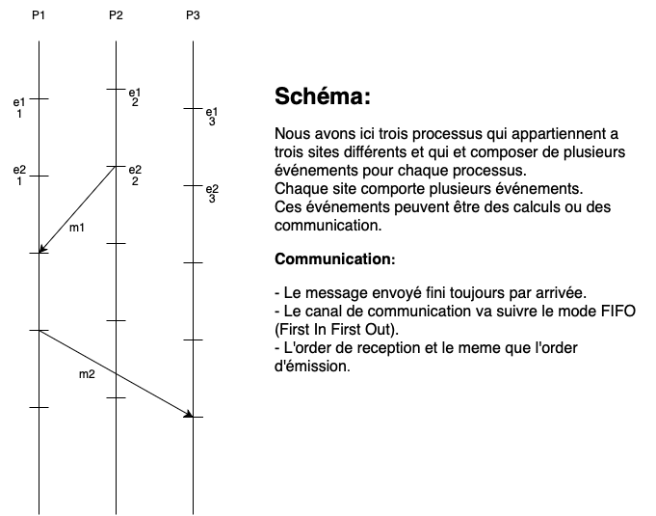
Temps logique
Diagramme de Gantt

Slide 7
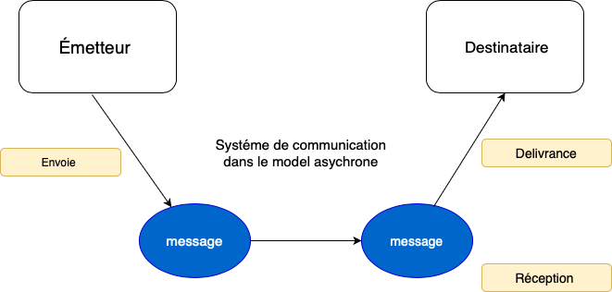
Temps logique
Exemple de transmission et de réception d’un message :

Slide 8


Problème de datation
Parmi les problèmes dans le système repartis nous avons le problème de datation de chaque processus des différents sites.
Problématique:
Pas un système centralisé
Absence de vue globale
Pas d’ordonnancement globale
Etats partiels
Comment obtenir une vue globale ?
Solution de centralisation
Définir un observateur extérieur au système
L’informer de tous les événements

Slide 9
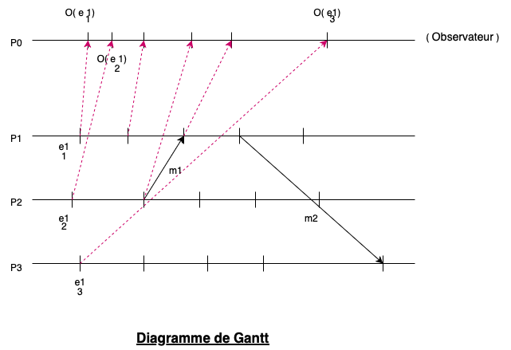
Solution centralisée

Slide 10
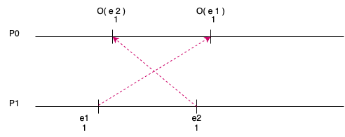
Solution centralisée
L’observation doit respecté la causalité:
e ———> é =====> Obs(e) ———> Obs(é)
ce qui n’est pas evident comme l’exemple suivant:

Slide 11
Solution centralisée
Pour que l’observation soit toujours valide on suppose :
Temps de transmission Borné (a)
Existence d’une horloge (H)
Message estampillé : message + une estampille (marque, signature)
m : message
H(m): date de transmission de m (estampille)
(m, H(m))
Instant t : délivrer tous les message tel que:
Estampille(m)+a < t
Condition de validation faible :
e --------> é ======> H(e) < H(é)

Slide 12
Horloge logique
Les Horloges définies par Lamport (78)
But :
Dates les événements.
Assurer la condition de validité faible.
principe définir :
Horloge logique sur un site i.
Compteur : Hi pour daté les événements e sur un site i par H(e) = Hi
tous en respectent l’algorithme de Lamport.

Slide 13
Horloge logique
Algorithme de Lamport :
Initialisé Hi = 0 pour tous i
Dans le cas d’un événement e local :
Hi = Hi + 1
Dater e avec Hi
Emission de message m
Estampiller m (m, Hi(m))
par Pj d’un message émis par Pi
Hj = max (Hj , Hi) + 1
Dater la réception avec la nouvelle valeur de Hj

Slide 14
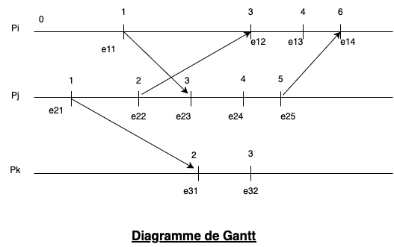
Horloge logique
Exemple :
L’ordre Total :
L’order totale :2 événements
a sur Pi et b sur Pj a -----> b
ó
( H(a) < H(b) ou H(a) = H(b) et i<j )

Slide 15
Horloge vectorielle
Principe :
Horloge vectorielle/site
Taille du vecteur d’horloge ( nombre de site )
But :
Datation des événements
Plus riches en informations

Slide 16
Horloge vectorielle
Fonctionnement :
Associer à chaque site Pi un vecteur Vi
Initialiser Vi = (0,…,0)
Dans le cas d’un événement local à Pi :
Vi[i] = Vi[i] + 1
Dater l’événement avec Vi
Emission de message m estampillé par V
Vm = Vi de l’émetteur
Réception d’un message (m, V) émis par Pj et reçu par Pi.
Vi[i] = Vi[i] + 1
Vi[j] = max ( Vi[j], Vm[j] ) , pour j = 1 à n. sauf pour j = i

Slide 17
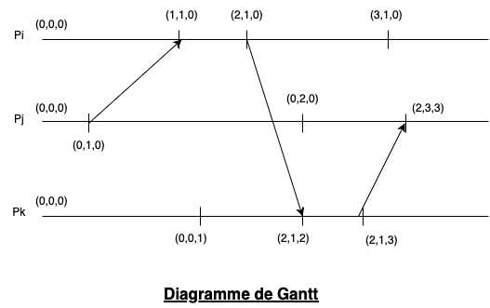
Horloge vectorielle
Exemple :

Slide 18
Conclusion
L'horloge logique est basée sur des valeurs d'horodatage et établit un ordre partiel des événements.
L'horloge vectorielle utilise des vecteurs d'horloges pour capturer les relations de causalité entre les événements et établir un ordre partiel plus précis.
Les horloges logiques sont plus simples à implémenter, tandis que les horloges vectorielles offrent une granularité supplémentaire en termes de relations causales entre les événements.

Slide 19
Référence :
Conclusion
L'horloge logique est basée sur des valeurs d'horodatage et établit un ordre partiel des événements.
L'horloge vectorielle utilise des vecteurs d'horloges pour capturer les relations de causalité entre les événements et établir un ordre partiel plus précis.
Les horloges logiques sont plus simples à implémenter, tandis que les horloges vectorielles offrent une granularité supplémentaire en termes de relations causales entre les événements.
http://www.ousmanethiare.com/images/cours/letempsdanslessystemesdistribues.pdf
https://members.femto-st.fr/sites/femto-st.fr.Laurent-Philippe/files/content/lessons/temps.pdf
https://fr.wikipedia.org/wiki/Horloge_vectorielle
https://fr-academic.com/dic.nsf/frwiki/1967083
https://github.com/LebattAhmed/Demo-horloge-logique-vectorielle

Slide 20
Fin
Merci pour l'attention !

